Slide 1

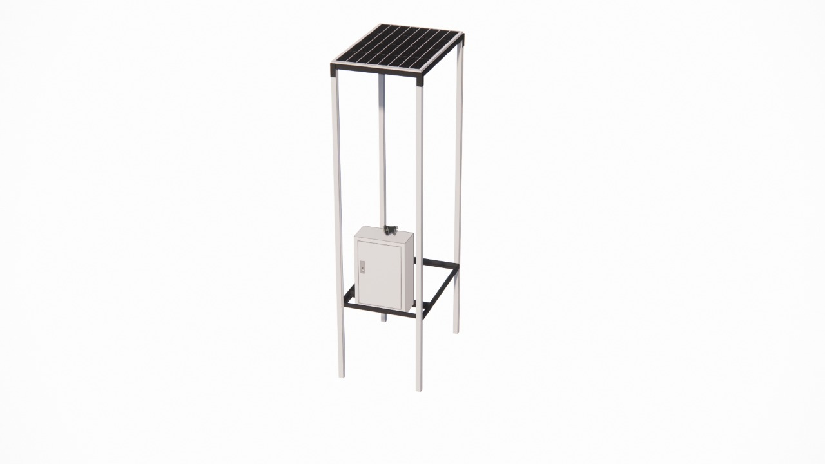
HASIL RANCANG BANGUN
ALAT PENDETEKSI TANAH LONGSOR

Slide 2

BLOK DIAGRAM SISTEM
Lokasi Pemantauan
Web Apps
Megaphone
Sensor Pergeseran
Arduino Uno
SIM 900A
Server
Sistem
Basis Data
Panel Surya
Inverter
Baterai
Keterangan:
: Aliran suplai listrik
: Aliran data
Gambar 1. Diagram blok sistem yang dibangun.
1

Slide 3
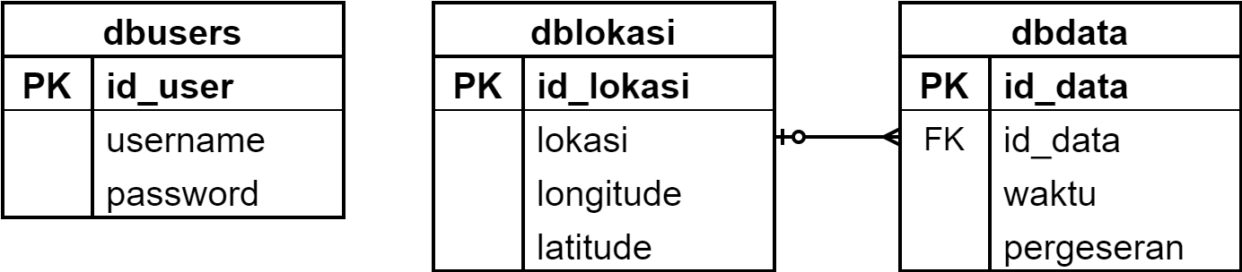
DIAGRAM RELASI ENTITAS BASIS DATA
Gambar 2. Diagram sistem basis data yang dibangun.
2

Slide 4
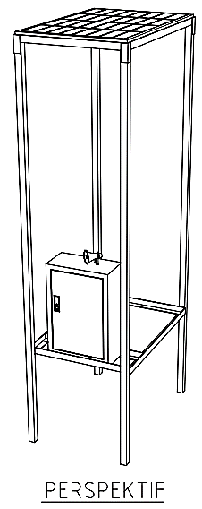
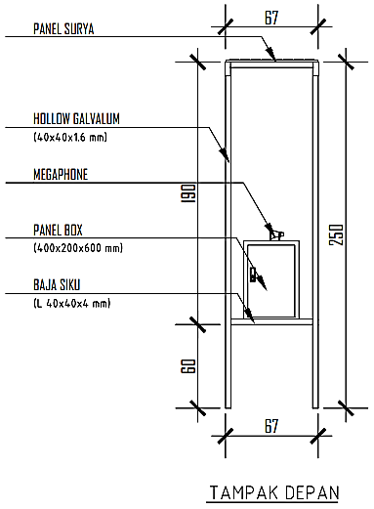
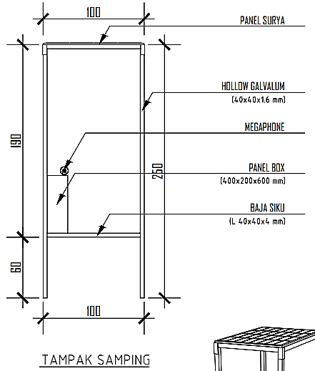
DETAIL ALAT PENDETEKSI LONGSOR
Gambar 3. Detail alat pendeteksi longsor.
3

Slide 5
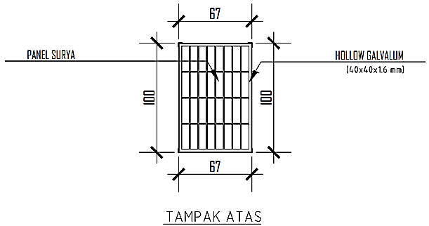
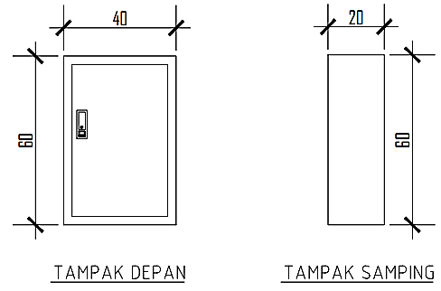
DETAIL ALAT PENDETEKSI LONGSOR
Gambar 4. Detail alat pendeteksi longsor bagian tampak atas.
Gambar 5. Detail panel box.
4

Slide 6
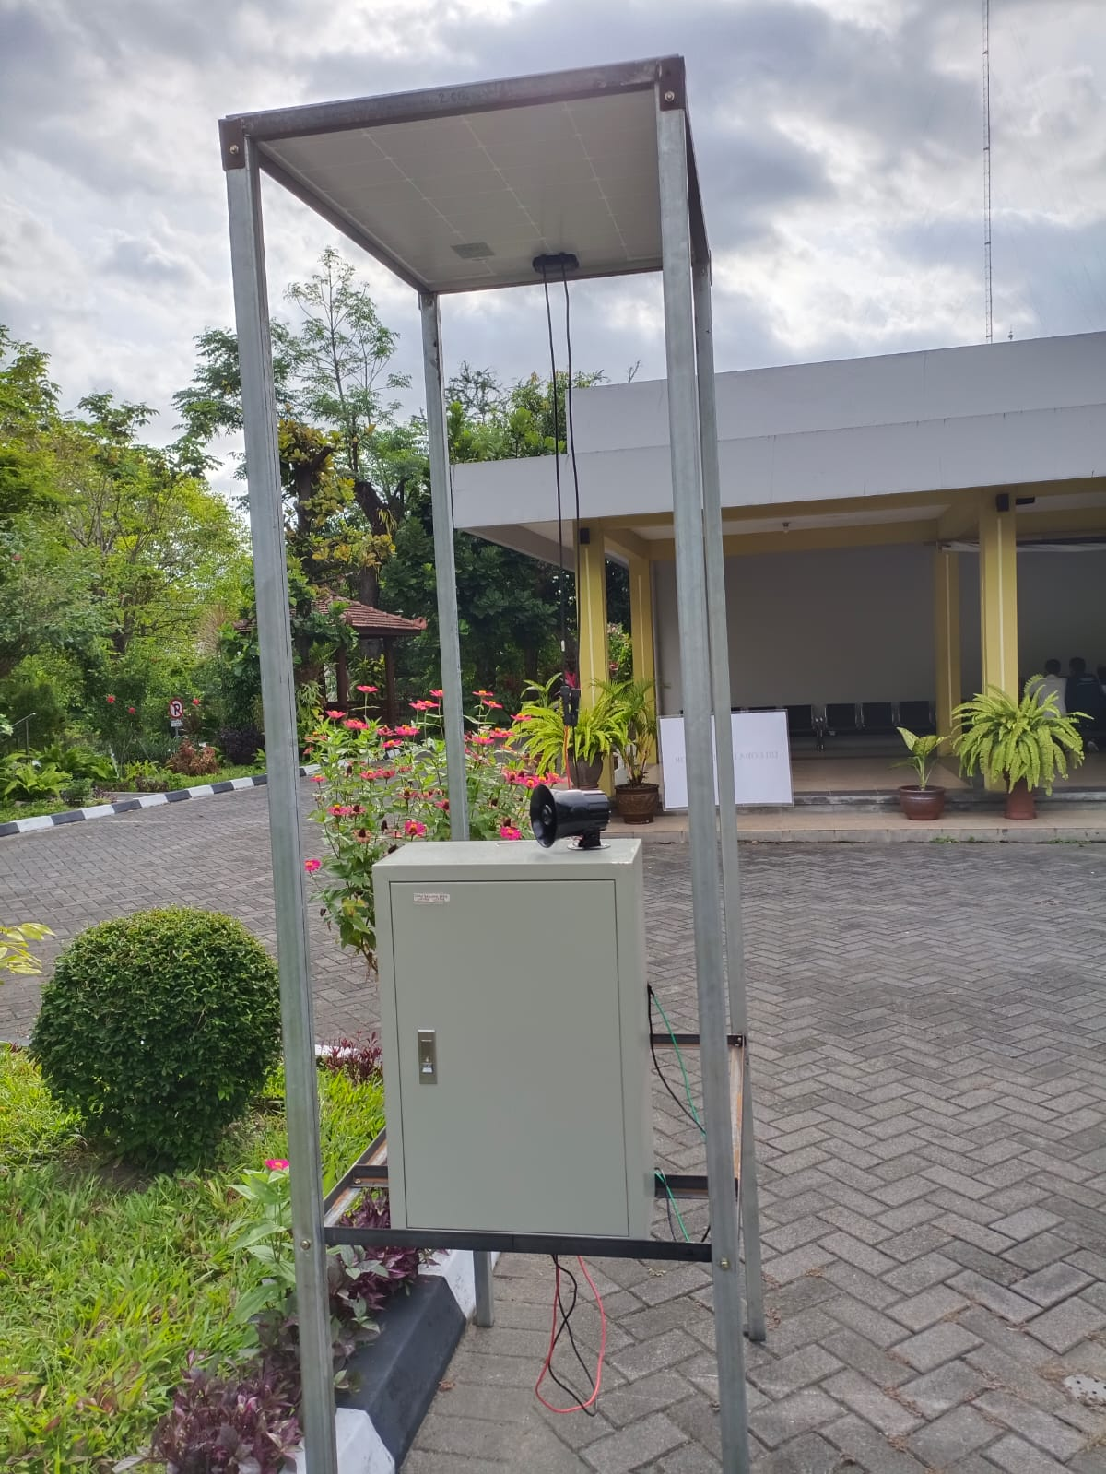
HASIL RANCANG BANGUN
1
Panel Surya: komponen untuk menyuplai energi listrik dari hasil konversi sinar matahari.
2
Megaphone: komponen untuk memberikan notifikasi apabila terdeteksi longsor.
3
Panel Box: kumpulan komponen sistem kontrol dan sistem kelistrikan dari alat EWS.
Gambar 5. Alat sistem EWS.
Sumber : Dokumentasi Pribadi
5

Slide 7
HASIL KERJA SISTEM
Mulai
Baca sensor
Web menampilkan data pergeseran dan waktu pencatatan
Data dikirim ke server basis data
Web App mengambil data dari server basis data
Pergeseran > 29 cm?
Tidak
Ya
Notifikasi SMS dan Telegram serta Megaphone berbunyi
Selesai
Gambar 6. Diagram alir kerja sistem.
6

Slide 8
PERBANDINGAN SISTEM
SISTEM YANG SUDAH ADA
SISTEM SAAT INI
Sistem hanya digunakan untuk penanda terjadi longsor atau tidak, namun tidak bisa dipantau.
Jika sistem yang dibuat oleh Bu Dwikorita, sistem dibuat dengan laser sebagai salah satu sensornya.
Sistem hanya menggunakan WIFI untuk mengirim datanya.
Sistem sudah dapat dilakukan monitoring dan dapat diakses dari mana saja.
Sistem yang dibuat masih berupa sistem mekanik untuk sensornya.
Sistem menggunakan GPRS Module.
7

Slide 9
KELEBIHAN SISTEM
Dapat diakses tanpa WIFI
Tidak perlu suplai dari PLN
Baterai dapat bertahan 5-6 hari
9

Slide 10
TERIMA KASIH

